Slide 1
Наша Игра 5 класс
2013 год
Неделя математики
ГБОУ СОШ 1256 Москва
Учитель Таубаева Л.Т.

Slide 2
Отгадай загадки
Скромный серый колобок, Длинный тонкий проводок, Ну а на коробке – Две или три кнопки. В зоопарке есть зайчишка, У компьютера есть ...

Slide 3
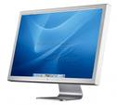
Отгадай загадки
Словно смелый капитан! А на нем – горит экран. Яркой радугой он дышит, И на нем компьютер пишет И рисует без запинки Всевозможные картинки.

Slide 4
По клавишам прыг да скок – Бе-ре-ги но-го-ток! Раз-два и готово – Отстукали слово! Вот где пальцам физкультура Это вот – ...
Отгадай загадки

Slide 5
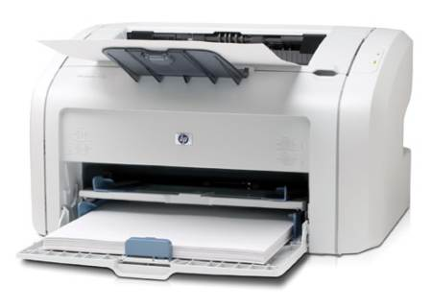
Для чего же этот ящик? Он в себя бумагу тащит И сейчас же буквы, точки, Запятые – строчка к строчке – Напечатает картинку Ловкий мастер Струйный ..
Отгадай загадки

Slide 6
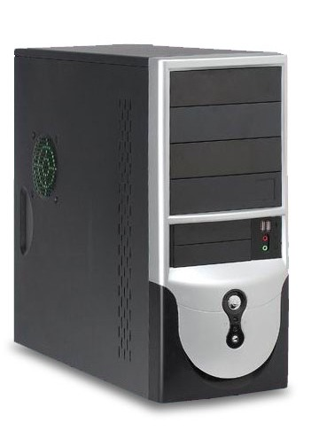
Около дисплея – главный блок: Там бежит электроток К самым важным микросхемам. Этот блок зовут ...
Отгадай загадки

Slide 7
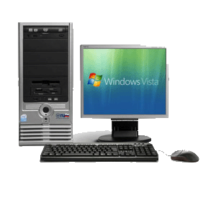
Отгадай загадку
Оглянись дружок вокруг
Вот …….. верный друг
Он всегда тебе поможет
Сложит, вычтет и умножит!

Slide 8
Ребята, давайте
разделимся
на 2 команды!

Slide 9
1 | 2 | 3 | 4
5 | 6 | 7 | 8
9 | 10 | 11 | 12

Slide 10
1 вопрос
Устройство, при помощи которого человек вводит информацию в компьютер.

Slide 11
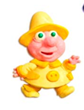
2 вопрос
Набор условных обозначений для записи заранее определенных символов.

Slide 12
3 вопрос
Устройство, позволяющее выводить информацию из памяти компьютера на бумагу.

Slide 13
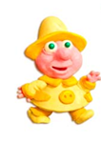
4 вопрос
Список, из которого можно выбрать команду. В этой строке находятся слова: файл, правка, вид и т.д.

Slide 14
5 вопрос
Устройство, на которое выводится информация.

Slide 15
6 вопрос
Простейший вычислительный прибор, которым пользовались на протяжении веков.

Slide 16
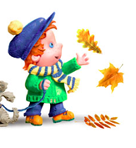
7 вопрос
Главное устройство, «мозг» компьютера, который управляет всеми устройствами компьютера.

Slide 17
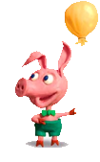
8 вопрос
DELETE
Что делает эта клавиша?

Slide 18
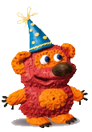
9 вопрос
ENTER
Что делает эта клавиша?

Slide 19
10 вопрос
BACKSPACE
Что делает эта клавиша?

Slide 20
11 вопрос
SHIFT + буква
Что делают эти клавиши?

Slide 21
12 вопрос
CAPS LOСK
Что делает эта клавиша

Slide 22
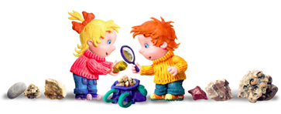
Отгадай слово
По данным определениям отгадайте компьютерный термин или понятие информатики, которое является многозначным словом.
Давший правильный ответ по меньшему числу определений считается выигравшим.

Slide 23
Информация
Своевременная, объективная, ложная,
проверенная, полная, исчерпывающая, секретная, массовая,
генетическая, газетная, телевизионная, научно-техническая…

Slide 24
Отгадай слово
Процессор
Текстовый, бинарный, графический,
программный, системный, исполняемый,
командный, пакетный, скрытый, архивный…

Slide 25
Отгадай слово
Компьютер
Игровой, бортовой, карманный,
домашний, главный, сетевой,
аналоговый, цифровой,
портативный, персональный…

Slide 26
Отгадай слово
Память
Дырявая, слабая, короткая, вечная,
историческая, генетическая, моторная, образная,
постоянная, оперативная, внешняя…

Slide 27
Кодирование информации. Расшифровать слова, зашифрованные перестановкой букв.
ФАРМИНОАКИТ | НЕИТРТНЕ
ИМНОТРО | НЕСРКА
ЯНФИРОАМИЦ | АКИВЛУТААР
РПИНТРЕ | ЮТКПОМЬЕ

Slide 28
Спасибо за веселую
Игру!

Slide 29
Использованные материалы
http://www.metod-kopilka.ru/page-7-73.html
Петкевич Ольга Владимировна. Внеклассное мероприятие «Знатоки информатики» (5 класс)
https://sites.google.com/site/saitlyuklus/vneklassnye-zanatia-po-informatike
Клус Людмила Сергеевна.

Slide 30
Описание игры
Подготовить бумажные квадратики трех цветов: белый цвет за 1-ю часть, синий и красный для команд.
Продолжительность игры 35-40 минут.
1 часть. За верный ответ 1 карточка.
2 часть. 2 команды. Игроки с белыми карточками передают их в копилку своей команды. Игра по таблице (подобие телеигры «Своя игра»: команда выбирает вопрос, переход на вопрос по гиперссылке=№, возврат на таблицу по картинке). За верный ответ 1 карточка цвета команды.
3 часть. Отгадай слово. Верный ответ по одной подсказке – 3 карточки, по двум подсказкам – 2 карточки, по трем – 1 карточка.
4 часть. Расшифровка слов, выполняется письменно. За каждый правильный ответ – 1 карточка + 1 карточку получает команда, первая выполнившая задание (максимально – 5 карточек).
5часть. Подведение итогов путем суммирования карточек.

